Slide 1
Obchodní nauka 2
jaro 2019

Slide 2
Model velkoobchodních operací a skladové technologie
Sklady v logistickém pojetí, výkon, kapacita a zařízení skladů, provozní operace.

Slide 3
Skladování
Obchodní nauka 2
Sklad
Obecnější pojem, zdůrazňuje statickou stránku skladování
Základní funkce
Pohyb
Uskladnění
Vytváří užitek
Času
Místa
Distribuční centrum
Modernější termín
Zdůrazňuje „tok“ a „pohyb“
Podporuje rychlost pohybu produktu
Přesněji charakterizuje dnešní logistické prostředí

Slide 4
Systémy řízení materiálových toků
Obchodní nauka 2
Systémy Kanban/Just-in-time
Kanban (Toyota Production System)
JIT & JIT II
Systémy MRP
Plánování materiálových požadavků (MRP I)
Plánování výrobních zdrojů (MRP II) (=MRP I +plán požadavků na zdroje + řízení dílen+nákup)
Systémy DRP
Plánování požadavků na distribuci (DRP I)
Plánování distribučních zdrojů (DRP II) (=DPR I+ plánování klíčových zdrojů

Slide 5
Just-In-Time
Obchodní nauka 2
Propojuje nákup, výrobu a logistiku
Cíl
výroba vysoce kvalitních výrobků
vysoká úroveň produktivity
nižší stav zásob
rozvíjení LR vztahů s dodavateli
Tajemství – eliminovat čas a prostoje
Používání scannerů a čárkových kódů

Slide 6
Problémy JIT
Obchodní nauka 2
Plánování produkce podniku (JIT nemusí být vhodná, když výrobní plán rovnoměrný a když vysoké ztráty z výpadku nebo zpomalení výroby)
Výrobní plány dodavatelů (menší série a menší objem dodávek-vyšší ceny)
Geografická poloha dodavatelů (se vzdáleností pravděpodobnost kolísání dodacích dob roste)
Odpor zaměstnanců
Nedostatečná podpora podnikových systémů
Přesun zásob na dodavatele
Růst dopravy a environmentální vlivy

Slide 7
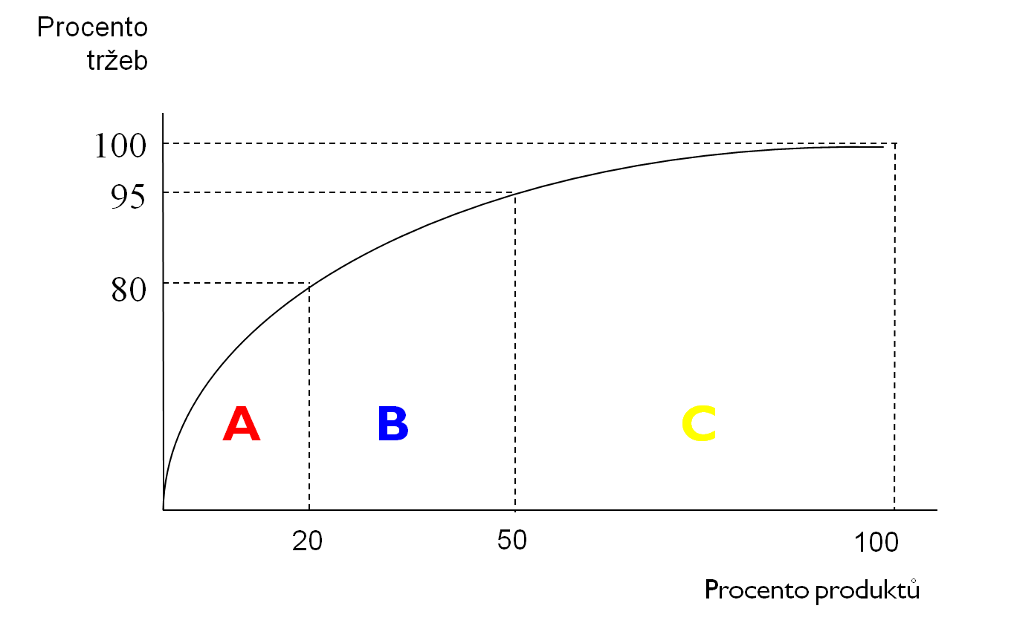
ABC analýza
Obchodní nauka 2

Slide 8
Synchronizační metoda JIT a ABC
Obchodní nauka 2
Uspořádání zásobovacích řetězců
Přímé dodávky
rámcová dohoda – roční
kontrakty – čtvrtletní rámcové smlouvy s měsíční aktualizací
Prostorová blízkost – dodavatele a odběratele
Zásobování – neuplatňuje se na celý sortiment, ale diferencovaně - ABC

Slide 9
MRP
Obchodní nauka 2
Vstupy: hlavní plán výroby, kusovníky, databáze zásob.
Vhodné:
Pro přerušovanou výrobu nebo zakázkové operace (spotřeba materiálů proměnlivá)
Když potřeba materiálu odvislá od jiné skladové položky nebo od finálního výrobku
Pokud je ochota zpracovávat objednávky na týdenní bázi
Ale: nezohledňuje náklady na pořízení matriálů
Častější objednávání menších množství – dražší, nejsou množstevní ceny

Slide 10
Obchodně provozní operace
Obchodní nauka 2
Obchodně provozní operace, jejich průběh, rozsah, charakter, možnost jejich koncentrace, mechanizace a automatizace jsou závislé na ostatních prvcích obchodní technologie a obchodně provozní jednotky, především na charakteru zboží, zařízení, na řešení stavby, dispozičním řešení i personálu. Působí na ně však i řada vnějších faktorů, např. počet dodavatelů, způsob dodávek, frekvence zákazníků apod.

Slide 11
Model velkoobchodních provozních operací
Obchodní nauka 2
Příjem zboží
začíná odběrem zboží (tzv. hrubým příjmem), spočívajícím v prověření vnější neporušenosti uzavřených přepravních prostředků a jejich počtu, v prověření počtu obalových jednotek a jejich vnější neporušenosti, resp. počtu kusů zboží, popř. v ověření hrubé váhy dodávky, a to vše podle průvodních dokladů. Další fází příjmu zboží je čistá přejímka (kvantitativní a kvalitativní, včetně sortimentní) a následná případná reklamace, tvorba skladových manipulačních jednotek a příslušné vstupy do informačního systému.
Skladování zboží
Expedice zboží

Slide 12
Model velkoobchodních provozních operací
Obchodní nauka 2
Příjem zboží
Skladování zboží
v regálech, stohováním, volně ložené apod.
Expedice zboží

Slide 13
Model velkoobchodních provozních operací
Obchodní nauka 2
Příjem zboží
Skladování zboží
Expedice zboží
(výdej zboží), tj. vyskladnění (sběr zboží z uložených zásob v množství a struktuře druhů podle objednávek odběratelů), kompletace spočívající v sestavování, kontrole a případném balení zboží v dodávku podle objednávky odběratele a předání k rozvozu. Dílčími fázemi rozvozu je nakládka, vlastní přeprava zboží a vykládka u odběratele.

Slide 14
Mechanizační prostředky a zařízení
Obchodní nauka 2
Mechanizační prostředky a obchodní zařízení slouží k výkonu obchodních operací – tak lze jednoduše vyjádřit místo tohoto prvku v systému technologie obchodního provozu. V obchodních jednotkách se setkáváme s bohatou škálou pracovních prostředků díky rozsahu a obsahu provozních operací.
Podle činností (operací), při nichž se technických prostředků a zařízení používá, lze tyto prostředky rozdělit na zařízení a prostředky pro
manipulaci,
dopravu,
skladování,
prodej.
Většina z nich může být uplatněna pouze ve spojení s provozními objekty a plochami. Spolu s nimi tvoří materiálně technickou základnu obchodu.

Slide 15
Mechanizační prostředky a zařízení
Obchodní nauka 2
Prostředky a zařízení pro manipulaci slouží pro vykládku zboží, jeho uskladnění, překládání, vykládání, kompletaci a nakládku. Nejrozšířenějšími zástupci této skupiny jsou nízko- a vysokozdvižné vozíky, regálové zakladače, dopravníky i klasické rudly. Výběr konkrétního prostředku pro manipulaci je dán druhem, velikostí a hmotností manipulační jednotky, množstvím zboží, způsobem manipulace a dalšími.
Prostředky pro dopravu slouží vnější dopravě. Reprezentanty prostředků vnější dopravy v obchodě jsou nákladní a dodávkové vozy.

Slide 16
Mechanizační prostředky a zařízení
Obchodní nauka 2
Nezbytným zařízením pro uskladnění zboží v provozních jednotkách jsou skladové regály. Škála jejich druhů je široká, od paletových příhradových, konzolových, blokových až po regály policové, které jsou nejpoužívanější v maloobchodě. Zařízením pro skladování v maloobchodních jednotkách jsou i speciální zařízení – lednice, mrazicí boxy i zařízení pro uložení zboží během jeho úprav. Zboží v prodejní místnosti maloobchodních jednotek je ukládáno do výstavního zařízení a regálů. Tuto skupinu zařízení tvoří různé druhy přístěnných i středových regálů, chladicí a mrazicí vany, nástavby apod. tak, jak se s nimi každý zákazník denně setkává při nákupu. Může tak sám posoudit jejich vhodnost, vývoj s trendem ke zvyšování využití kapacity pomocí flexibility i využití typizovaného zařízení. Z určitého pohledu můžeme toto zařízení zařadit vzhledem k funkci, kterou plní i do následující skupiny.

Slide 17
Mechanizační prostředky a zařízení
Obchodní nauka 2
Zařízení pro prodej zboží tvoří soubor různých strojů, přístrojů a zařízení, které slouží k přípravě zboží k prodeji (balicí a porcovací stroje, váhy), k samému prodeji (pulty, regály a jiné výstavní zařízení), k inkasu (pokladny) i k usnadnění pohybu zákazníka při nákupu (vozíky, košíky). Jejich volba je závislá na sortimentu prodávaného zboží, formě prodeje, na připravenosti zboží k prodeji i na frekvenci zákazníků.

Slide 18
Manipulační jednotky
Obchodní nauka 2
Pomocí obalů a přepravních prostředků jsou v logistických řetězcích vytvářeny manipulační jednotky – zboží nebo soubor zboží tvořící jednotku schopnou manipulace jako s jedním kusem, aniž by bylo nutno ji dále upravovat. Jde o ruční nebo mechanizovanou (automatizovanou) manipulaci. V procesu přepravy jsou typické pro obchodní logistiku manipulační jednotky s jednotkami přepravními.
Pro obchod mají největší význam manipulační jednotky řádu 0, I a II. I když manipulační jednotka I. řádu je z hlediska přepravy pokládána za základní, v obchodě je z hlediska obsahu základní (nejmenší) jednotkou spotřebitelské balení a z hlediska rozměrového manipulační jednotka II. řádu – tj. evropská paleta – 800 x 1200 mm. Rozměrová unifikace podle standardů ISO (International Standardisation Organization) uznává manipulační jednotky I. řádu jako podíly části evropské palety – základní půdorysný rozměr je 200 x 300 mm. Rozměry spotřebitelského balení (manipulační jednotky 0. řádu) se musí přizpůsobit přepravním (manipulačním) jednotkám I. řádu, přičemž změnou výšky nebo počtu kusů v tomto balení je možno dosáhnout požadované půdorysné velikosti.

Slide 19
Manipulační jednotky 0. řádu
Obchodní nauka 2
Manipulační jednotka nultého řádu, je možno za ni pokládat zboží ve spotřebitelském obalu, které i pro ruční manipulaci je soustřeďováno do manipulačního obalu či přepravního prostředku.

Slide 20
Manipulační jednotky I. řádu
Obchodní nauka 2
Manipulační jednotka I. řádu je pokládána za základní – je uzpůsobena pro ruční manipulaci, většinou s maximální hmotností 15 kg. Požaduje se, aby procházela všemi články logistického řetězce až po konečnou fázi bez potřeby ji dělit na menší části.
Přepravním prostředkem je přepravka, ukládací bedna či obal – karton, plastový přebal, pytel, demižon apod.

Slide 21
Manipulační jednotky II. řádu
Obchodní nauka 2
Manipulační jednotka II. řádu je odvozenou jednotkou sloužící pro mechanizovanou (automatizovanou) přepravu či manipulaci. Podle použití může jít o jednotku skladovací, expediční, přepravní. Je složena z většího počtu manipulačních jednotek I. řádu – cílem je snížení manipulační náročnosti.
Přepravním prostředkem je převážně paleta, užitná hmotnost 250-1000 kg, druhým nejčastějším prostředkem je roltejner s užitnou hmotností 160-250 kg; manipuluje se převážně mechanicky.

Slide 22
Manipulační jednotky III. řádu
Obchodní nauka 2
Manipulační jednotka III. řádu je odvozenou jednotkou sloužící pro mechanizovanou manipulaci a výhradně pro dálkovou přepravu – většinou v kombinované dopravě námořní, železniční, vodní, silniční, popř. letecké.
Přepravními prostředky jsou převážně velké kontejnery a výměnné nástavby. Celková hmotnost je obvyklá 10-30 tun, náklad tvoří jednotky II. nebo I. řádu. Manipulují se výhradně mechanicky pomocí jeřábů a speciálních vozů či vozíků.

Slide 23
Manipulační jednotky IV. řádu
Obchodní nauka 2
Manipulační jednotka IV. řádu je odvozenou přepravní jednotkou určenou pro dálkovou kombinovanou vnitrozemskou vodní a námořní přepravu v bártrových systémech, včetně mechanizované manipulace. Hmotnost 400-2000 tun.

Slide 24
Přepravní obaly - palety
Obchodní nauka 2
Paleta je definována jako nosná plošina s nástavbou nebo bez nástavby, která slouží pro uložení zboží, jeho skladování, umožňuje stěhování palet a manipulaci pomocí vozíků či jiných mechanizačních prostředků. Je upravena pro nabrání vidlicemi nízkozdvižných vozíků.
Prostá paleta představuje plošinu, na kterou se ukládá zboží.
Ohradová paleta (většinou kovová paleta) má současně ohradovou část, kde jedna stěna nebo půlka jedné či dvou stěn bývají sklopné tak, aby byl umožněn dobrý přístup ke zboží.
Skříňová paleta (opět v kovovém provedení) má kromě ohrady navíc ještě víko, ať již pevné či sklopné. Celou paletu je možno uzavřít a zaplombovat.

Slide 25
Přepravní obaly - přepravky
Obchodní nauka 2
Přepravky nahrazují kartony tam, kde je to vhodné. Typické je použití pro lahvové zboží, dále je časté použití pro různé kombinované menší zboží, jako jsou např. různé druhy vrutů apod. Zásadně se používají přepravky tam, kde je použití levnější než karton a tam, kde jde o stálé vztahy mezi dodavatelem a odběratelem, tzn. při dodávkách rychle se kazících druhů potravin, jako je mléko, pečivo, masné výrobky.
Velikost přepravek odpovídá většinou osmině paletové plochy, tj. 300 x 400 mm. Poměrně často se vyskytuje rovněž dvojitá velikost – 400 x 600 mm.

Slide 26
Přepravní obaly - roltejnery
Obchodní nauka 2
Roltejnery jsou velice rozšířeným druhem přepravek, používaným převážně pro rozvoz zboží z velkoobchodu do maloobchodu. Rozměr jejich základny odpovídá půlpaletě, tj. 600 x 800 mm, vnější rozměry jsou o něco větší, aby se do roltejneru daly vkládat krabice a přepravky.
Roltejnery se přepravují ručně nebo na nízkozdvižných vozících. Na vozíky s prodlouženými vidlicemi je možno nabrat až tři roltejnery za sebou.

Slide 27
Přepravní obaly - kontejnery
Obchodní nauka 2
Kontejner je definován jako přepravní prostředek, většinou ve tvaru skříně s dveřmi, s objemem větším než 1 m³ přizpůsobený mechanizované manipulaci a skladování. Lze jej tedy stohovat, překládat z jednoho druhu přepravního prostředku na druhý jako celek. Kontejnerizace představuje v komplexním pojetí významnou úsporu živé práce, od zavedení palety je to druhý nejvýznamnější krok k rozvoji přepravy materiálu.
Hlavní výhodou kontejnerizace je výrazné zkrácení doby ložných operací. Tím se zvyšuje využití dopravních prostředků, snižuje se potřeba živé práce a celkové provozní náklady.
Maximální výhody má použití kontejnerové přepravy u kombinované přepravy, když je zboží přepravováno větším počtem různých dopravních prostředků, např. automobilem, vlakem, lodí.
K dalším výhodám kontejnerizace patří snížení ztrát přepravovaného zboží, protože pevná konstrukce brání zboží jak proti poškození, tak proti zcizení. Na krátkou dobu mohou kontejnery sloužit rovněž jako sklad.

Slide 28
Děkuji za pozornost!
Příjemný zbytek dne!

